Slide 1


Projet 3 - Préparez des données pour un organisme de santé publique
Pierrick BERTHE Formation Expert en Data Science
Openclassrooms – CentraleSupélec août 2023 –> avril 2024

Slide 2
Sommaire
I – Problématique
II – Présentation du jeu de données
III - Nettoyage des données
IV – Analyses univariées
V – Analyse multivariée
VI – Faisabilité du système d’auto-complétion
VII – RGPD
VIII - Conclusion

Slide 3


Problématique
Santé publique France est un établissement public à caractère administratif français, placé sous la tutelle du ministère chargé de la santé, crée le 1er mai 2016.
Cet établissement souhaite améliorer sa base de données Open Food Facts qui est mise à disposition de particuliers et d’organisations afin de leur permettre de connaître la qualité nutritionnelle de produits. Mise en place d’un système d’auto-complétion pour aider les usagers à remplir plus efficacement la base de données.
Missions :
Nettoyage des données
Analyses univariées
Analyse multivariée
Etudier la faisabilité du système d’auto-complétion
Rappel RGPD

Slide 4
Sommaire
I – Problématique
II – Présentation du jeu de données
III - Nettoyage des données
IV – Analyses univariées
V – Analyse multivariée
VI – Faisabilité du système d’auto-complétion
VII – RGPD
VIII - Conclusion

Slide 5


Présentation du jeu de données
fr.openfoodfacts.org.products.csv
Descriptif des produits alimentaires :
Les informations générales des produits : code barre, nom, date de modification, etc.
Un ensemble de tags : catégorie du produit, localisation, origine, etc.
Les ingrédients composant les produits et leurs additifs éventuels.
Des informations nutritionnelles : quantité en grammes d’un nutriment pour 100 grammes du produit.
Valeurs manquantes :
- 39_604_863 de NaN pour 51_961_338 observations (76.22 %)
- 154 / 162 colonnes concernées
Doublons
Pas de doublons sur la colonne du code barre.
320_749 lignes
162 colonnes

Slide 6
Sommaire
I – Problématique
II – Présentation du jeu de données
III - Nettoyage des données
IV – Analyses univariées
V – Analyse multivariée
VI – Faisabilité du système d’auto-complétion
VII – RGPD
VIII - Conclusion

Slide 7


Nettoyage des données
1. Filtrage méthode entonnoir
2. Imputation valeurs manquantes
3. Traitement de variables catégorielles
4. Re-calcul du Nutri-score

Slide 8
Nettoyage des données
Nom | Utilisation | Fonctions spécifiques
Anaconda | Gestion de package Gestion d’environnement virtuel | Conda : installation de package via le terminal
Visual Studio Code 1.83.0 | Structurer la démarche Exécuter code par étape Expliquer la démarche (markdown)
Python 3.11.6 | Appel aux librairies Boucles for pour générer plusieurs calculs et graphiques | Boucles, listes, dictionnaires, librairies, méthodes
Pandas 2.1.0 | Manipulation de données Représentation des données | Manipulation de Dataframe : création, copie, filtres, tris, description, concaténation
Matplotlib 3.7.2 Seaborn 0.12.2 | Génération de graphiques de visualisation | Barplot, scatterplot, lineplot, distplot, heatmap
Numpy 1.25.2 | Manipulation de matrices et fonctions mathématiques | Histogram, argmax, arange, object, number
Missingno 0.5.2 | Représentation graphique pour valeurs manquantes | Matrice de NaN
Sklearn 1.3.0 | Apprentissage automatique et modélisation statistique | SimpleImputer, KNNImputer, StandardScaler, PCA
Scipy 1.11.2 | Calculs de mathématiques complexes ou de problèmes scientifiques | Stats, chi2_contingency, shapiro, kruskal

Slide 9
Nettoyage des données
1/ Filtrage méthode « entonnoir »
a) Filtrage colonne par % remplissage
b) Filtrage colonnes redondantes
c) Filtrage des colonnes inutiles
d) Filtrage par pays
e) Filtrage valeurs aberrantes
=> Suppression des colonnes < 25% de remplissage
=> Suppression des colonnes identiques:
- Tags (par ex : « countries » / « countries_tags » / « countries_fr »)
- Temps (par ex : « created_t » / « created_datetime »)
=> Suppression colonne : « url » / « creator » / « Nutri-score_UK »
=> Conservation des produits disponibles en France
=> Application de règles métiers :
0 < Energie sur 100g < 3_762 kJ
0 < Quantité sur 100g < 100g
Acide gras trans / saturé < Lipide
Sucres < Glucide

Slide 10
Nettoyage des données
1/ Filtrage méthode « entonnoir »
a) Filtrage colonne par % remplissage
b) Filtrage colonnes redondantes
c) Filtrage des colonnes inutiles
d) Filtrage par pays
e) Filtrage valeurs aberrantes
=> Suppression des colonnes < 25% de remplissage
=> Suppression des colonnes identiques:
- Tags (par ex : « countries » / « countries_tags » / « countries_fr »)
- Temps (par ex : « created_t » / « created_datetime »)
=> Suppression colonne : « url » / « creator » / « Nutri-score_UK »
=> Conservation des produits disponibles en France
=> Application de règles métiers :
0 < Energie sur 100g < 3_762 kJ
0 < Quantité sur 100g < 100g
Acide gras trans / saturé < Lipide
Sucres < Glucide

Slide 11
Nettoyage des données
1/ Filtrage méthode « entonnoir »
a) Filtrage colonne par % remplissage
b) Filtrage colonnes redondantes
c) Filtrage des colonnes inutiles
d) Filtrage par pays
e) Filtrage valeurs aberrantes
=> Suppression des colonnes < 25% de remplissage
=> Suppression des colonnes identiques:
- Tags (par ex : « countries » / « countries_tags » / « countries_fr »)
- Temps (par ex : « created_t » / « created_datetime »)
=> Suppression colonne : « url » / « creator » / « Nutri-score_UK »
=> Conservation des produits disponibles en France
=> Application de règles métiers :
0 < Energie sur 100g < 3_762 kJ
0 < Quantité sur 100g < 100g
Acide gras trans / saturé < Lipide
Sucres < Glucide

Slide 12
Nettoyage des données
1/ Filtrage méthode « entonnoir »
a) Filtrage colonne par % remplissage
b) Filtrage colonnes redondantes
c) Filtrage des colonnes inutiles
d) Filtrage par pays
e) Filtrage valeurs aberrantes
=> Suppression des colonnes < 25% de remplissage
=> Suppression des colonnes identiques:
- Tags (par ex : « countries » / « countries_tags » / « countries_fr »)
- Temps (par ex : « created_t » / « created_datetime »)
=> Suppression colonne : « url » / « creator » / « Nutri-score_UK »
=> Conservation des produits disponibles en France
=> Application de règles métiers :
0 < Energie sur 100g < 3_762 kJ
0 < Quantité sur 100g < 100g
Acide gras trans / saturé < Lipide
Sucres < Glucide

Slide 13
Nettoyage des données
1/ Filtrage méthode « entonnoir »
a) Filtrage colonne par % remplissage
b) Filtrage colonnes redondantes
c) Filtrage des colonnes inutiles
d) Filtrage par pays
e) Filtrage valeurs aberrantes
=> Suppression des colonnes < 25% de remplissage
=> Suppression des colonnes identiques:
- Tags (par ex : « countries » / « countries_tags » / « countries_fr »)
- Temps (par ex : « created_t » / « created_datetime »)
=> Suppression colonne : « url » / « creator » / « Nutri-score_UK »
=> Conservation des produits disponibles en France
=> Application de règles métiers :
0 ≤ Energie sur 100g ≤ 3_762 kJ
0 ≤ Quantité sur 100g ≤ 100g
Acide gras trans / saturé ≤ Lipide
Sucres ≤ Glucide

Slide 14
Nettoyage des données
2. Imputation valeurs manquantes
a) Colonnes essentielles
b) Ingrédients mineurs
c) Ingrédients majeurs
=> Suppression des produits où il manque le code-barre, le nom du produit ou le pays
=> Imputation par la valeur « 0 » des valeurs manquantes des ingrédients dont l’affichage sur l’emballage n’est pas obligatoire
(fibres, sodium, calcium, vitamines, etc…)
=> Imputation par l’algorithme KNN des valeurs manquantes des ingrédients dont l’affichage sur l’emballage est obligatoire
(énergie, lipide, acides gras saturés, glucide, sucre, protéine, sel)

Slide 15
Nettoyage des données
2. Imputation valeurs manquantes
a) Colonnes essentielles
b) Ingrédients mineurs
c) Ingrédients majeurs
=> Suppression des produits où il manque le code-barre, le nom du produit ou le pays
=> Imputation par la valeur « 0 » des valeurs manquantes des ingrédients dont l’affichage sur l’emballage n’est pas obligatoire
(fibres, sodium, calcium, vitamines, etc…)
=> Imputation par l’algorithme KNN des valeurs manquantes des ingrédients dont l’affichage sur l’emballage est obligatoire
(énergie, lipide, acides gras saturés, glucide, sucre, protéine, sel)

Slide 16
Nettoyage des données
3. Traitement de variables catégorielles
a) Labélisation valeurs manquantes
b) Séparation des chaînes de caractère
c) Suppression sources d’erreur
Comptage des occurrences
=> Attribution valeur « inconnu »
=> séparation des valeurs par la virgule si nécessaire
=> Uniformisation bas de casse, suppression des accents, des caractères spéciaux, des espaces vides, des préfixes relatifs aux pays
=> Pour chaque valeur unique

Slide 17
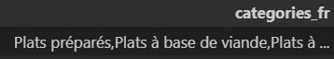
Nettoyage des données
3. Traitement de variables catégorielles
a) Labélisation valeurs manquantes
b) Séparation des chaînes de caractère
c) Suppression sources d’erreur
Comptage des occurrences
=> Attribution valeur « inconnu »
=> séparation des valeurs par la virgule si nécessaire
=> Uniformisation bas de casse, suppression des accents, des caractères spéciaux, des espaces vides, des préfixes relatifs aux pays
=> Pour chaque valeur unique

Slide 18
Nettoyage des données
3. Traitement de variables catégorielles
a) Labélisation valeurs manquantes
b) Séparation des chaînes de caractère
c) Suppression sources d’erreur
Comptage des occurrences
=> Attribution valeur « inconnu »
=> séparation des valeurs par la virgule si nécessaire
=> Uniformisation bas de casse, suppression des accents, des caractères spéciaux, des espaces vides, des préfixes relatifs aux pays
=> Pour chaque valeur unique

Slide 19
Nettoyage des données
3. Traitement de variables catégorielles
a) Labélisation valeurs manquantes
b) Séparation des chaînes de caractère
c) Suppression sources d’erreur
Comptage des occurrences
=> Attribution valeur « inconnu »
=> séparation des valeurs par la virgule si nécessaire
=> Uniformisation bas de casse, suppression des accents, des caractères spéciaux, des espaces vides, des préfixes relatifs aux pays
=> Pour chaque valeur unique

Slide 20


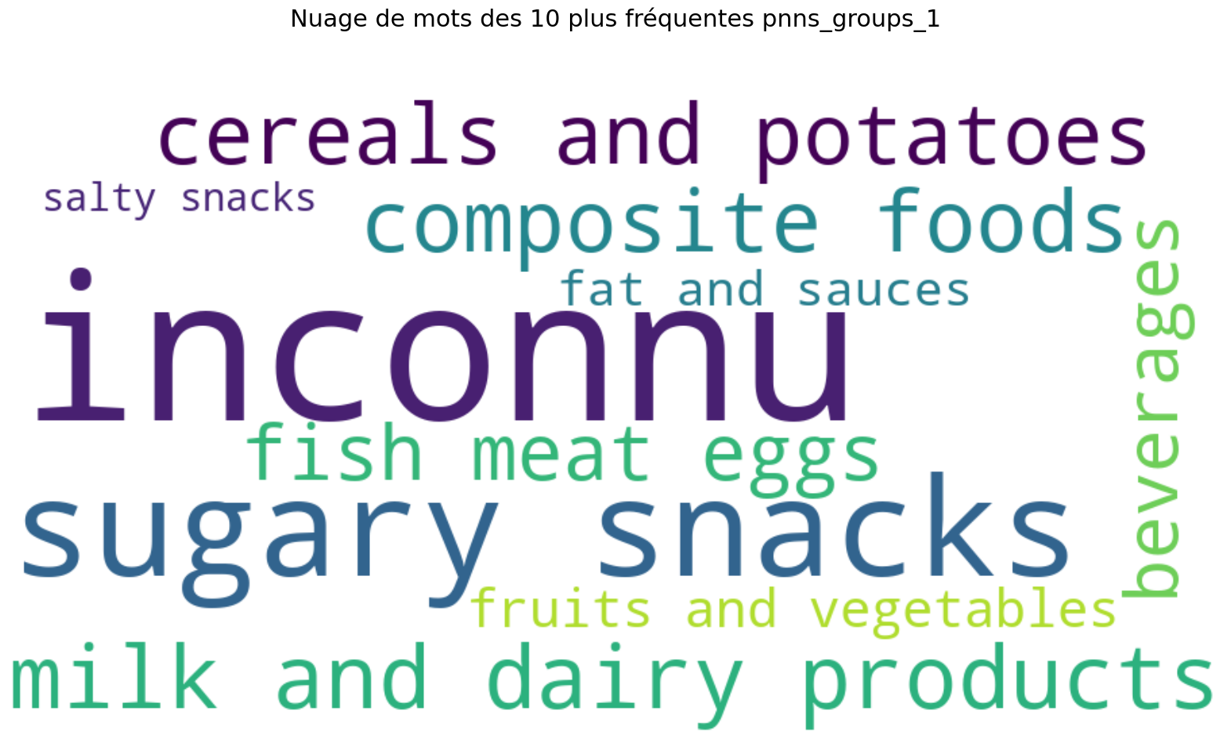
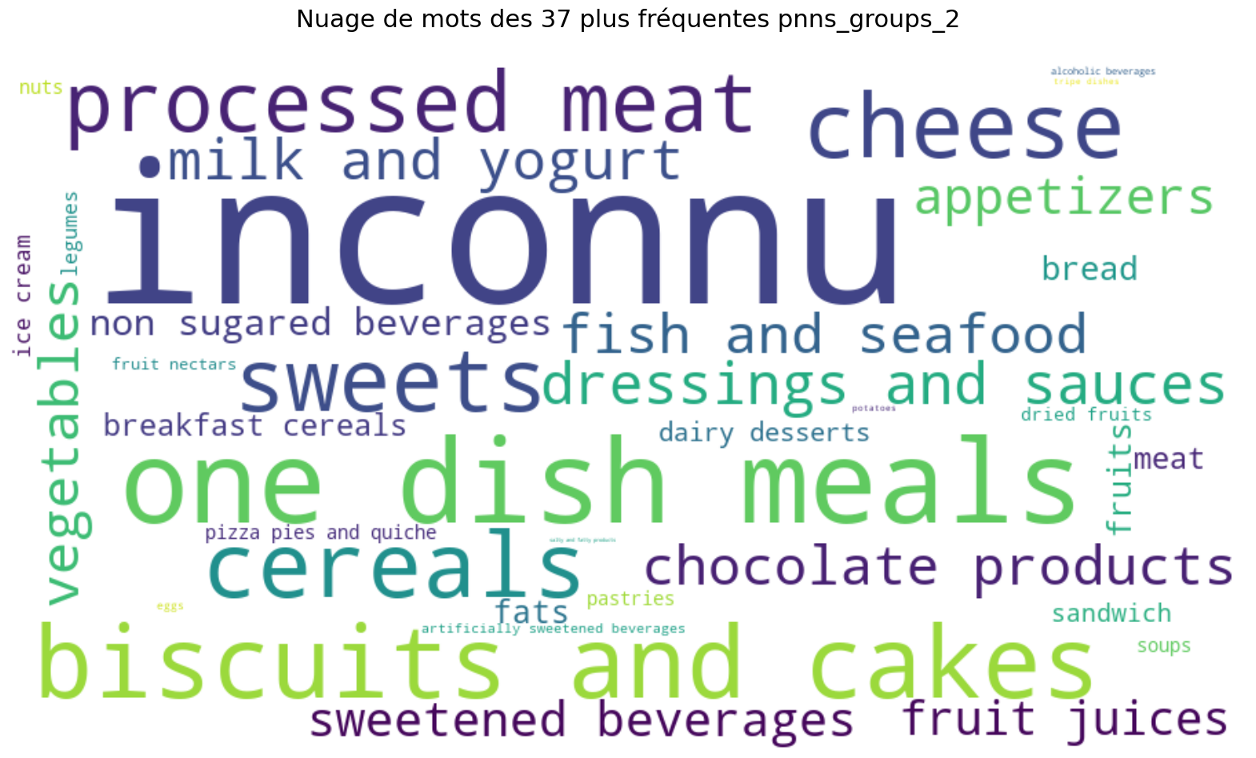
Nettoyage des données
Comptage des occurrences
« categories_fr » => 6_518 catégories
« main_categories_fr » => 956 catégories
« pnns_group_1» => 10 catégories
« pnns_group_2» => 37 catégories

Slide 21
Nettoyage des données
Comptage des occurrences
« categories_fr » => 6_518 catégories
« main_categories_fr » => 956 catégories
« pnns_group_1» => 10 catégories
« pnns_group_2» => 37 catégories
*Pnns : Programme National Nutrition Santé

Slide 22


Nettoyage des données
4. Re-calcul du Nutri-score
Méthode de calcul de 2017
Méthode de calcul de 2023

Slide 23
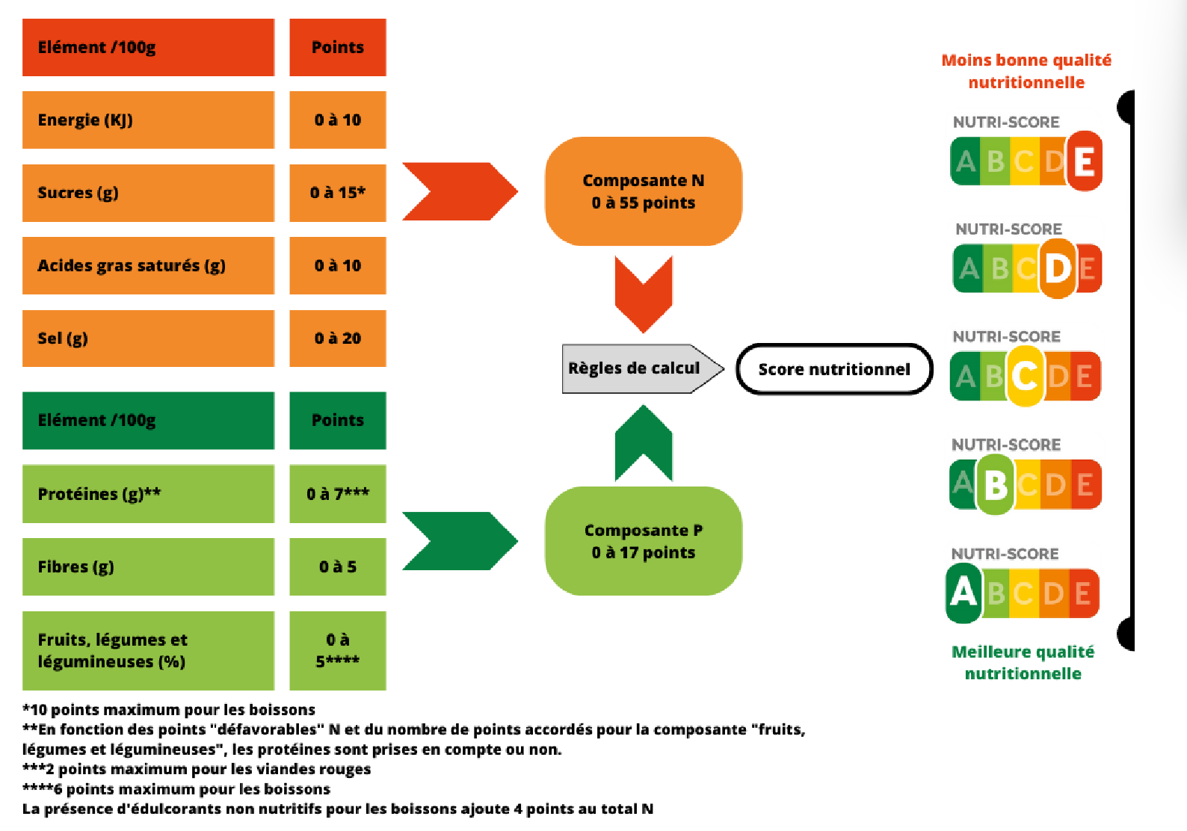
Nettoyage des données
4. Re-calcul du Nutri-score
=> Imputation des valeurs manquantes par les valeurs recalculées :
- Score nutritionnel
- Nutri-score
Méthode de calcul de 2017
Méthode de calcul de 2023

Slide 24

Nettoyage des données
fr.openfoodfacts.org.products.csv
dataset_openfoodfacts_cleaned.csv
Descriptif des produits alimentaires :
Les informations générales des produits : code barre, nom, date de modification, etc.
Un ensemble de tags : catégorie du produit, pays de vente.
Des informations nutritionnelles : quantité en grammes d’un nutriment pour 100 grammes du produit.
Valeurs manquantes :
- 39_604_863 de NaN pour 51_961_338 observations (76.22 %)
- 110_059 de NaN pour 2_222_496 observations (4.95 %)
- 154 / 162 colonnes concernées
- 5 / 36 colonnes concernées
320_749 lignes
61_736 lignes
162 colonnes
36 colonnes

Slide 25
Sommaire
I – Problématique
II – Présentation du jeu de données
III - Nettoyage des données
IV – Analyses univariées
V – Analyse multivariée
VI – Faisabilité du système d’auto-complétion
VII – RGPD
VIII - Conclusion

Slide 26
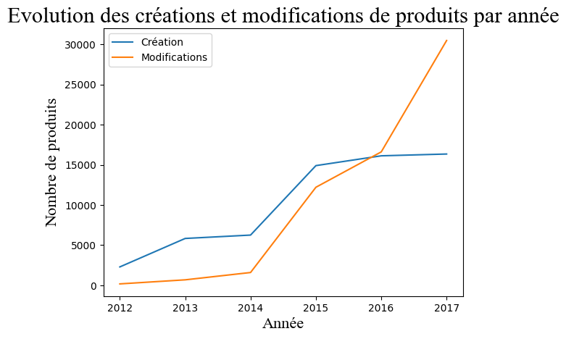

Analyses univariées
Nombre de création de nouvelle ligne de produit et de modification sur le jeu de données
=> Le jeu de données n’est plus mis à jour depuis 6 ans

Slide 27
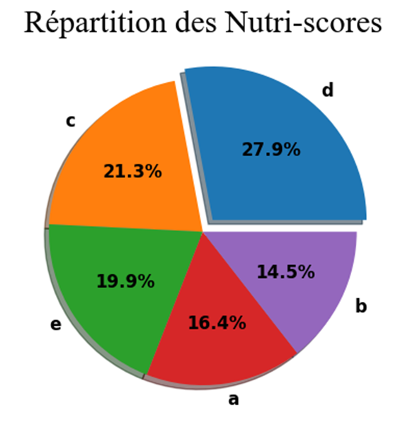
Analyses univariées
Nombre de produits associés à chaque Nutri-score
=> Les lettres C et D représentent la moitié des produits (49,2%)

Slide 28
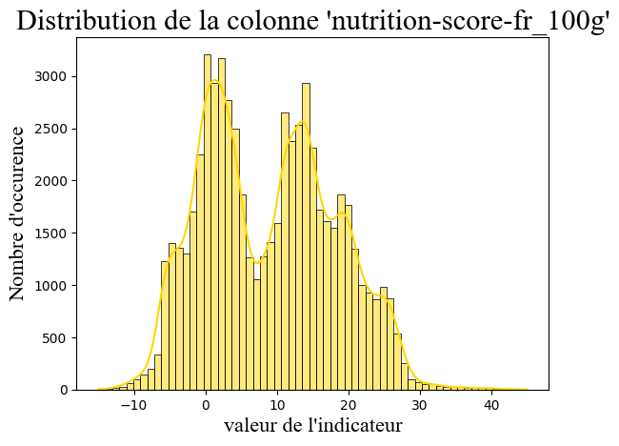
Analyses univariées
Distribution du score nutritionnel
- Aspect : distribution bimodale => 2 zones de fortes concentrations (autour de 0 et 15).
- Tendance centrale : La moyenne et la médiane sont proches autour du score 9.
- Dispersion : les données forment un groupe très hétérogène (Coeff. variation > 100%).
- Forme : données étalées à droite (skewness>0) et plus aplaties que la loi normale (kurtosis<0).

Slide 29
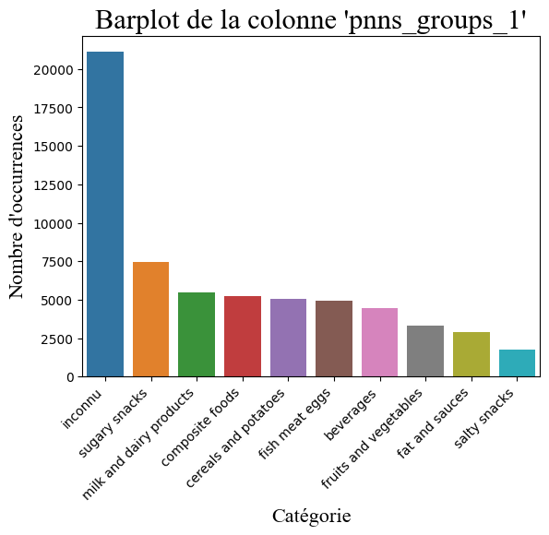
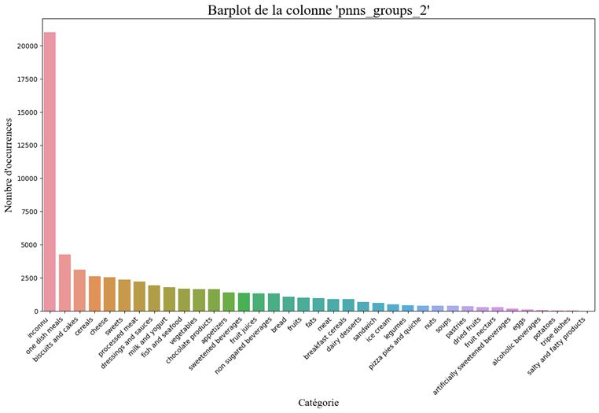
Analyses univariées
Récurrence des catégories
=> env. 30% des produits sont de catégorie « inconnue »

Slide 30
Sommaire
I – Problématique
II – Présentation du jeu de données
III - Nettoyage des données
IV – Analyses univariées
V – Analyse multivariée
VI – Faisabilité du système d’auto-complétion
VII – RGPD
VIII - Conclusion

Slide 31
Analyse multivariée
Analyse en Composantes Principales (ACP)
21 composantes expliquent 100% des données
9 composantes > seuil de Kaiser de 4,76

Slide 32
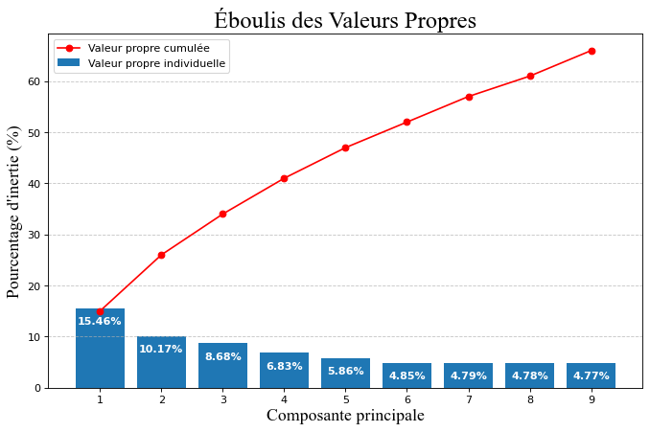
Analyse multivariée
Analyse en Composantes Principales (ACP)
21 composantes expliquent 100% des données
9 composantes > seuil de Kaiser de 4,76
=> Les 5 premières composantes expliquent env. 50% de l’inertie totale

Slide 33
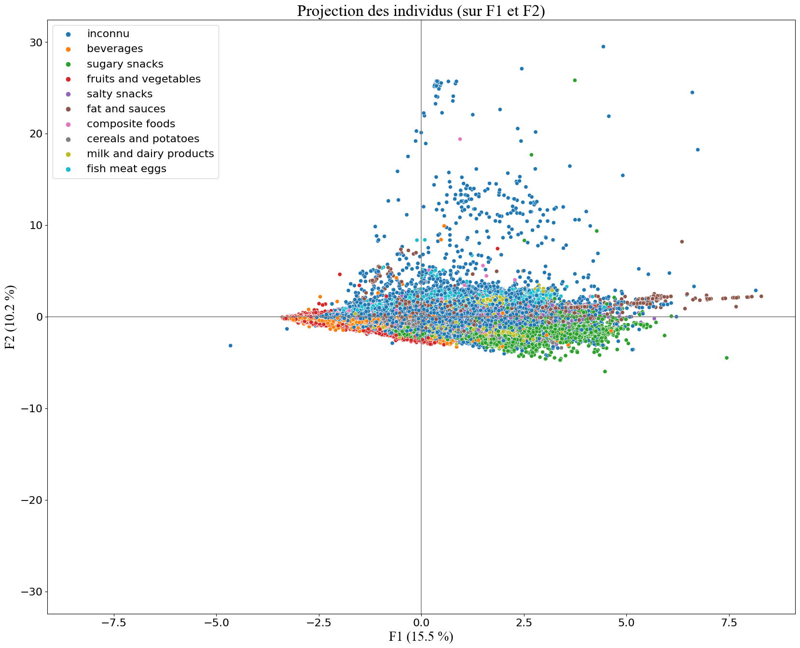
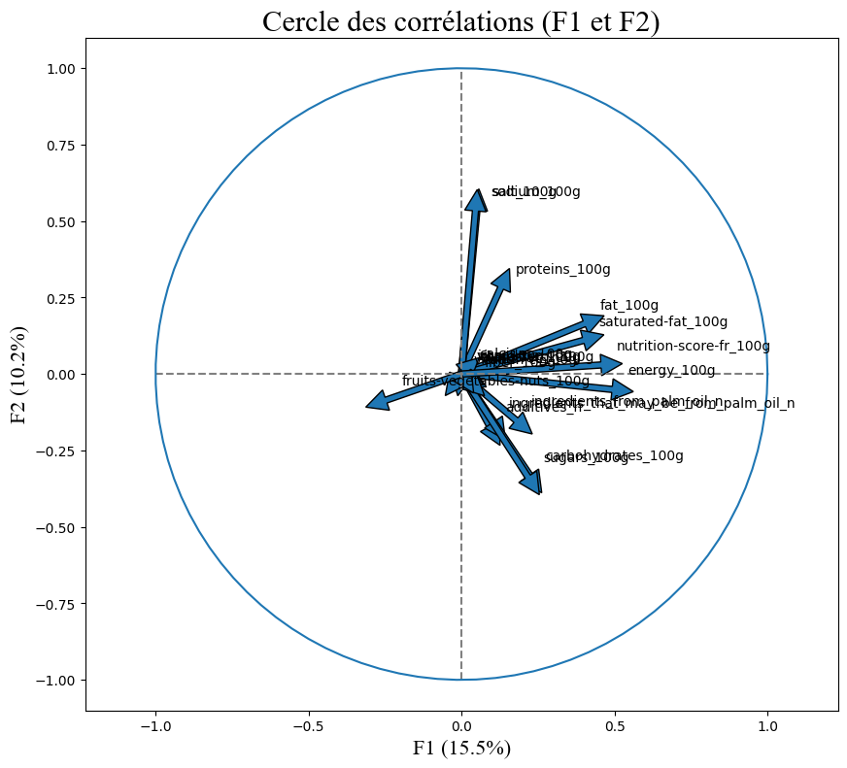
Analyse multivariée
Plan factoriel de (F1 et F2)

Slide 34
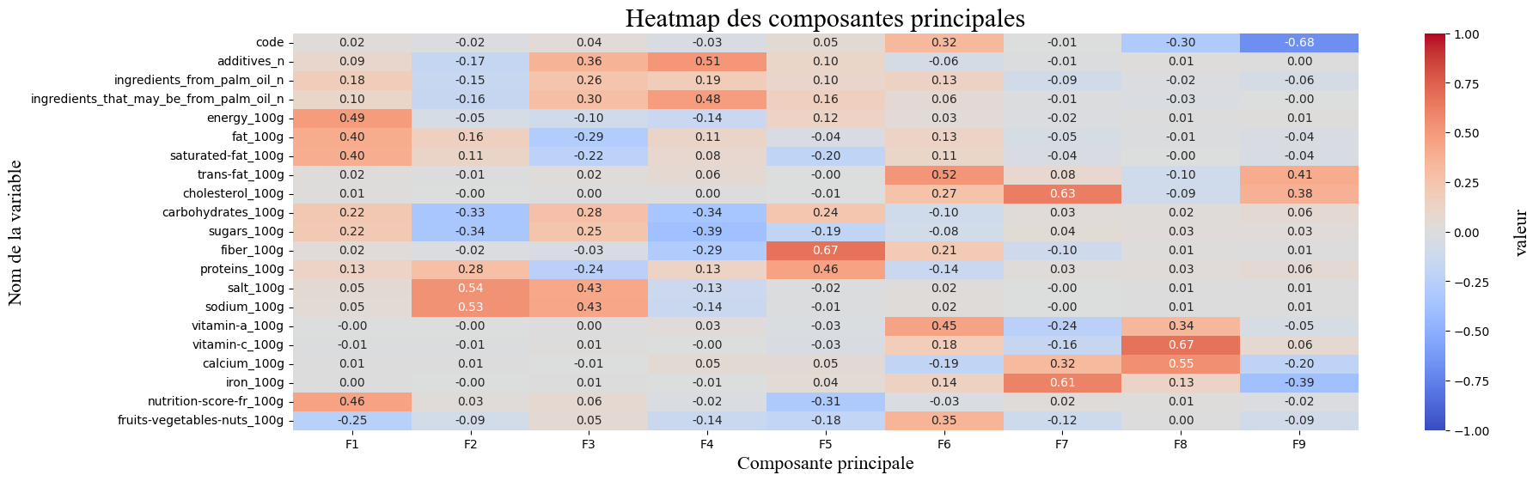
Analyse multivariée

Slide 35
Analyse multivariée
F1 semble
Corrélée à l’apport calorique

Slide 36
Analyse multivariée
F2 semble
Corrélée à la saveur salée

Slide 37
Analyse multivariée
F3 semble
Corrélée à l’apport d’éléments ajouté artificiellement

Slide 38
Analyse multivariée
F4 semble
Corrélée à l’apport d’édulcorants

Slide 39
Analyse multivariée
F5 semble
Corrélée à la quantité des nutriments de la composante P (+) du score nutritionnel

Slide 40

Analyse multivariée

Slide 41
Sommaire
I – Problématique
II – Présentation du jeu de données
III - Nettoyage des données
IV – Analyses univariées
V – Analyse multivariée
VI – Faisabilité du système d’auto-complétion
VII – RGPD
VIII - Conclusion

Slide 42
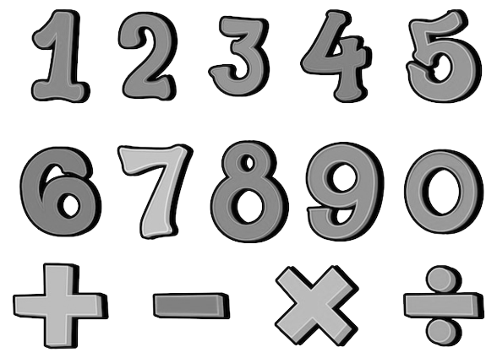
Observations évaluant la pertinence / faisabilité de l’idée application du client

Slide 43
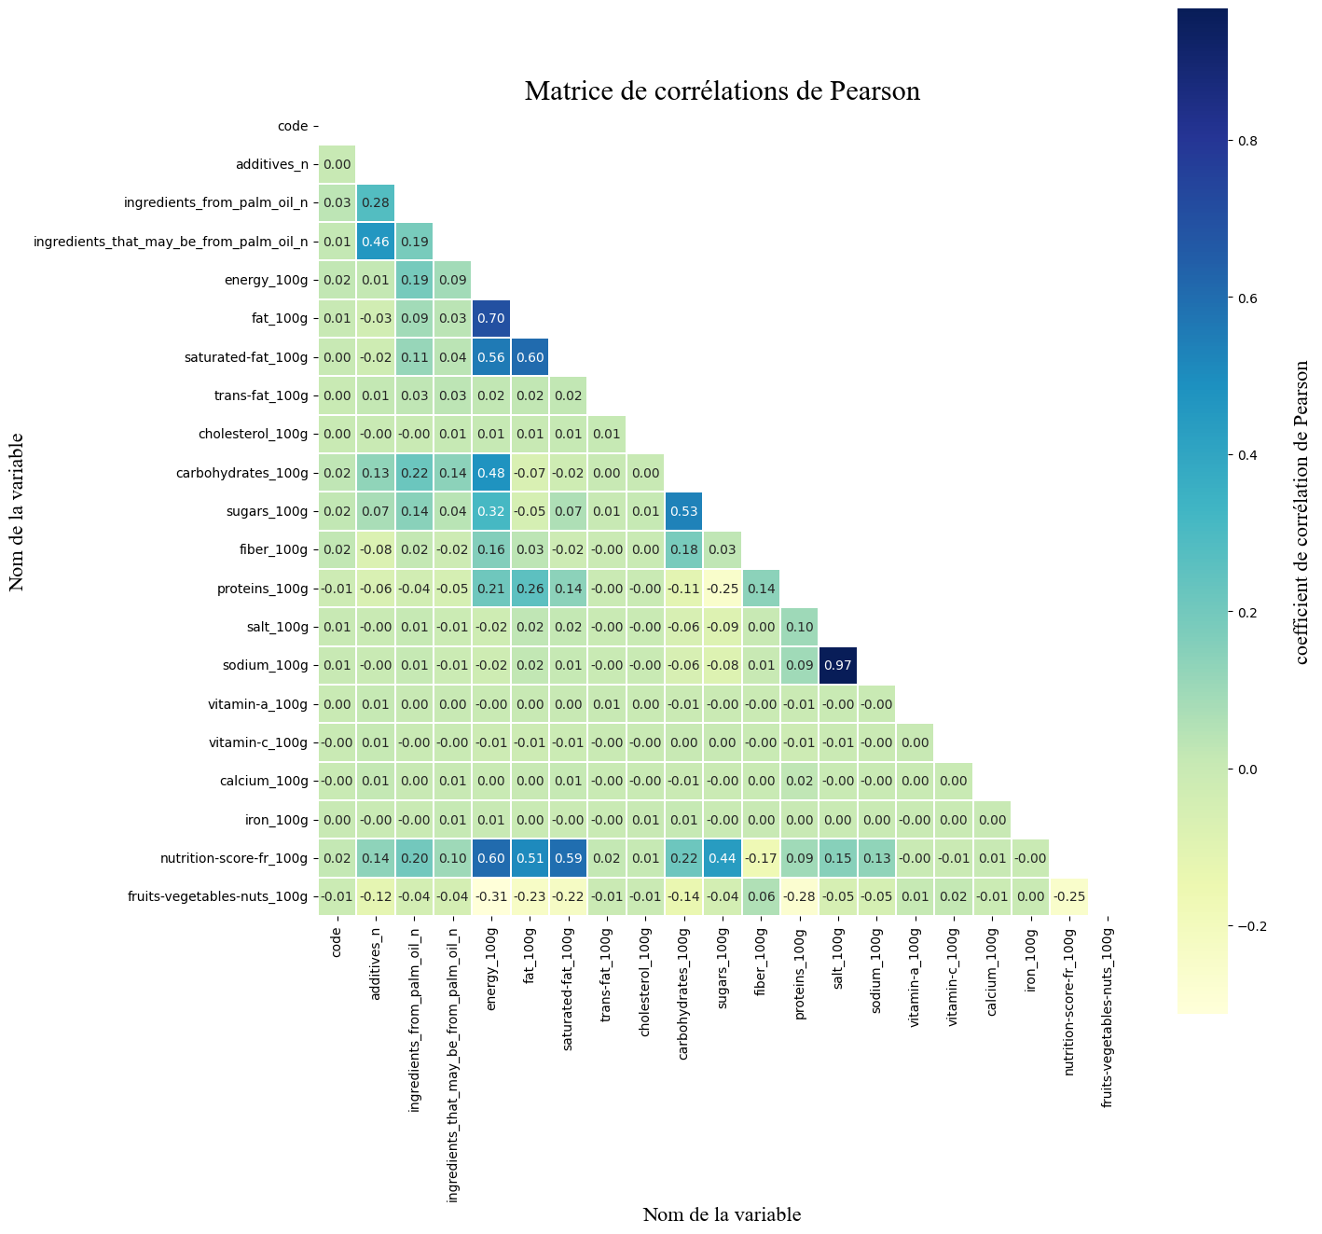
Observations évaluant la pertinence / faisabilité de l’idée application du client

Slide 44
Observations évaluant la pertinence / faisabilité de l’idée application du client

Slide 45
Observations évaluant la pertinence / faisabilité de l’idée application du client

Slide 46
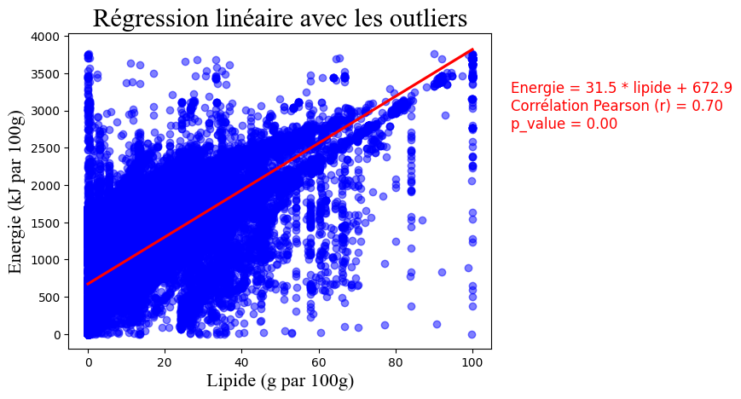
Observations évaluant la pertinence / faisabilité de l’idée application du client
Régression linéaire Lipide / Energie
Hypothèse nulle (H0) : Pas de corrélation entre les 2 variables.
Hypothèse alternative (HA) : Corrélation entre les 2 variables.

Slide 47
Observations évaluant la pertinence / faisabilité de l’idée application du client
Régression linéaire Lipide / Energie
Hypothèse nulle (H0) : Pas de corrélation entre les 2 variables.
Hypothèse alternative (HA) : Corrélation entre les 2 variables.

Slide 48
Observations évaluant la pertinence / faisabilité de l’idée application du client
Régression linéaire Lipide / Energie
Hypothèse nulle (H0) : Pas de corrélation entre les 2 variables.
Hypothèse alternative (HA) : Corrélation entre les 2 variables.
=> Il existe une corrélation positive entre la quantité de lipide et d’énergie (p-value < 0,05 ; r=0,70)

Slide 49



Observations évaluant la pertinence / faisabilité de l’idée application du client
Régression linéaire Lipide / Energie
Hypothèse nulle (H0) : Pas de corrélation entre les 2 variables.
Hypothèse alternative (HA) : Corrélation entre les 2 variables.
=> Il existe une corrélation positive entre la quantité de lipide et d’énergie (p-value < 0,05 ; r=0,70)

Slide 50

Observations évaluant la pertinence / faisabilité de l’idée application du client

Slide 51
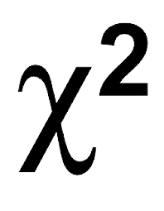
Observations évaluant la pertinence / faisabilité de l’idée application du client
Hypothèse nulle (H0) : Pas de corrélation entre les 2 variables.
Hypothèse alternative (HA) : Corrélation entre les 2 variables.

Slide 52
Observations évaluant la pertinence / faisabilité de l’idée application du client
Hypothèse nulle (H0) : Pas de corrélation entre les 2 variables.
Hypothèse alternative (HA) : Corrélation entre les 2 variables.
Nutri-score / catégorie pnns 2
=> Il existe une corrélation entre le Nutri-score et la catégorie pnns 2 (p-value < 0,05)

Slide 53
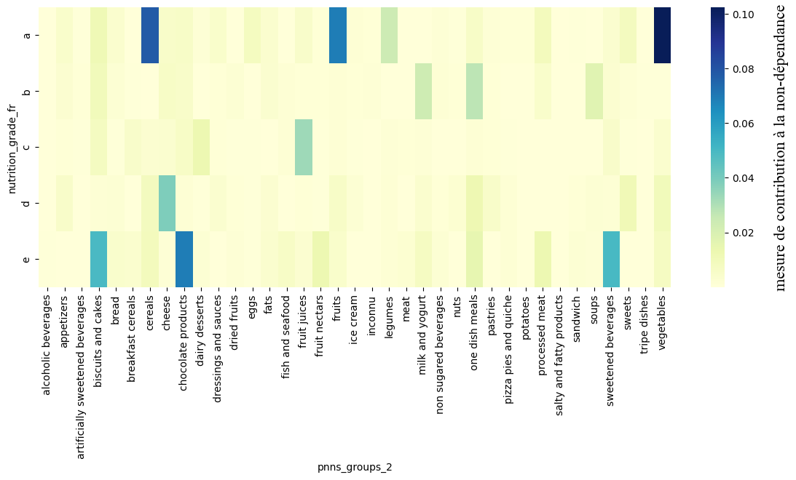
Observations évaluant la pertinence / faisabilité de l’idée application du client
Hypothèse nulle (H0) : Pas de corrélation entre les 2 variables.
Hypothèse alternative (HA) : Corrélation entre les 2 variables.
=> Il existe une corrélation entre le Nutri-score et la catégorie pnns 2 (p-value < 0,05)

Slide 54



Observations évaluant la pertinence / faisabilité de l’idée application du client
Hypothèse nulle (H0) : Pas de corrélation entre les 2 variables.
Hypothèse alternative (HA) : Corrélation entre les 2 variables.
=> Il existe une corrélation entre le Nutri-score et la catégorie pnns 2 (p-value < 0,05)

Slide 55

Observations évaluant la pertinence / faisabilité de l’idée application du client
Hypothèse nulle (H0) : Pas de corrélation entre les 2 variables.
Hypothèse alternative (HA) : Corrélation entre les 2 variables.
=> Il existe une corrélation entre le Nutri-score et la catégorie pnns 2 (p-value < 0,05)

Slide 56

Observations évaluant la pertinence / faisabilité de l’idée application du client
Hypothèse nulle (H0) : Pas de corrélation entre les 2 variables.
Hypothèse alternative (HA) : Corrélation entre les 2 variables.
=> Il existe une corrélation entre le Nutri-score et la catégorie pnns 2 (p-value < 0,05)

Slide 57


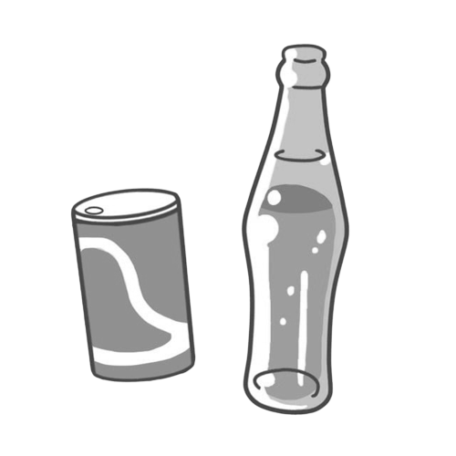
Observations évaluant la pertinence / faisabilité de l’idée application du client
Hypothèse nulle (H0) : Pas de corrélation entre les 2 variables.
Hypothèse alternative (HA) : Corrélation entre les 2 variables.
=> Il existe une corrélation entre le Nutri-score et la catégorie pnns 2 (p-value < 0,05)

Slide 58

Observations évaluant la pertinence / faisabilité de l’idée application du client

Slide 59
Observations évaluant la pertinence / faisabilité de l’idée application du client
Test de normalité des données => Test de Shapiro-Wilk
Hypothèse nulle (H0) : la population est distribuée normalement selon la loi gaussienne.
Hypothèse alternative (HA) : la population n'est pas distribuée normalement selon la loi gaussienne.

Slide 60
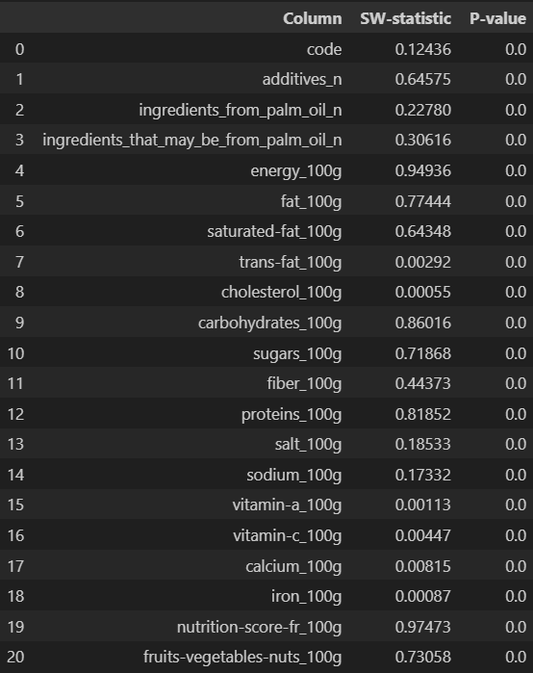
Observations évaluant la pertinence / faisabilité de l’idée application du client
Test de normalité des données => Test de Shapiro-Wilk
Hypothèse nulle (H0) : la population est distribuée normalement selon la loi gaussienne.
Hypothèse alternative (HA) : la population n'est pas distribuée normalement selon la loi gaussienne.

Slide 61

Observations évaluant la pertinence / faisabilité de l’idée application du client
Test de normalité des données => Test de Shapiro-Wilk
Hypothèse nulle (H0) : la population est distribuée normalement selon la loi gaussienne.
Hypothèse alternative (HA) : la population n'est pas distribuée normalement selon la loi gaussienne.
Test non-paramétrique de Kruskall-Wallis

Slide 62
Observations évaluant la pertinence / faisabilité de l’idée application du client
Hypothèse nulle (H0) : la valeur de la variable qualitative n'influence pas les valeurs de la variable quantitative.
Hypothèse alternative (HA) : la valeur de la variable qualitative influence les valeurs de la variable quantitative.

Slide 63
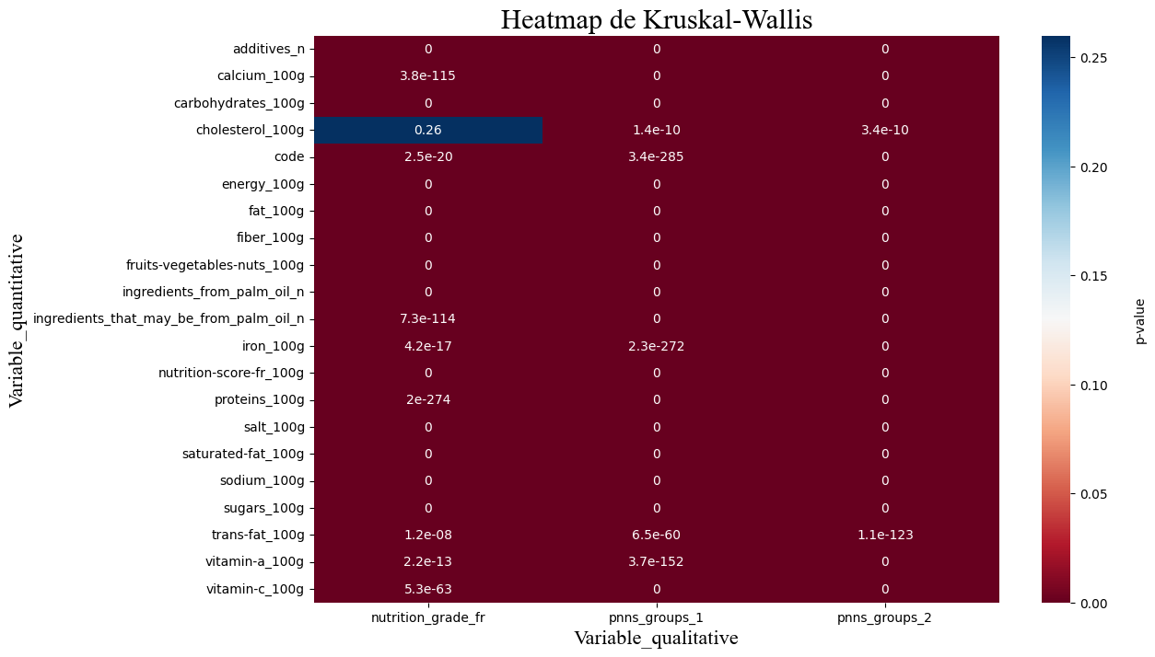
Observations évaluant la pertinence / faisabilité de l’idée application du client
Hypothèse nulle (H0) : la valeur de la variable qualitative n'influence pas les valeurs de la variable quantitative.
Hypothèse alternative (HA) : la valeur de la variable qualitative influence les valeurs de la variable quantitative.
=> Les valeurs des variables quantitatives sont influencées par les variables qualitatives relatives au Nutri-score et aux pnns des catégories d'aliment, à l'exception de la quantité de cholestérol qui n'est pas influencé par le Nutri-score.

Slide 64
Sommaire
I – Problématique
II – Présentation du jeu de données
III - Nettoyage des données
IV – Analyses univariées
V – Analyse multivariée
VI – Faisabilité du système d’auto-complétion
VII – RGPD
VIII - Conclusion

Slide 65

RGPD
Voici les 5 grand principe RGPD (Règlement sur la Protection des Données Personnelles) :
Finalité
Pertinence
Durée limitée de conservation
Sécurité
Droits des personnes
Notes:
1. Finalité : Les données sont collectées UNIQUEMENT pour un but bien déterminé et légitime.
2. Pertinence : Seules les données STRICTEMENT nécessaires à la réalisation de l’objectif poursuivi doivent être collectées.
3. Durée limitée de conservation : Les données ne doivent être conservées que le temps NECESSAIRE à la réalisation de l’objectif poursuivi et doivent être par la suite détruites, anonymisées ou archivées.
4. Sécurité : Le responsable de traitement de la collectivité doit prendre toutes les mesures utiles pour garantir l’intégrité et la confidentialité de ces données.
5. Droits des personnes : Les personnes concernées par les traitements peuvent demander le droit d’accéder à leurs données et d’en obtenir une copie, de les rectifier, de s’opposer à leur utilisataion sauf obligation légale.

Slide 66
Sommaire
I – Problématique
II – Présentation du jeu de données
III - Nettoyage des données
IV – Analyses univariées
V – Analyse multivariée
VI – Faisabilité du système d’auto-complétion
VII – RGPD
VIII - Conclusion

Slide 67
Conclusion
Nettoyer le jeu de données
Analyse univariée des variables importantes
Analyse multivariée et résultats statistiques
Conclusion sur la faisabilité du système d’auto-complétion
Rappel RGPD

Slide 68
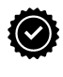


Conclusion
Faisabilité système d’auto-complétion:
Corrélation données quantitatives
Corrélation données qualitatives
Influence des données qualitatives sur les données quantitatives
Limites :
Données obsolètes (pas mis à jour depuis 2017)
30% des produits sont de catégorie « inconnu »
Application de règle métier pour détecter des variables aberrantes (lipide / énergie)
Mise à jour des Nutri-score (méthode de calcul 2023)
La création d'un système d'auto-complétion fonctionnel pour notre client "Santé Publique France" n'est pas encore possible avec ce jeu de données. Plusieurs travaux d'amélioration de sa qualité sont à prévoir encore en amont.

Slide 69

Merci pour votre attention

